Slide 1
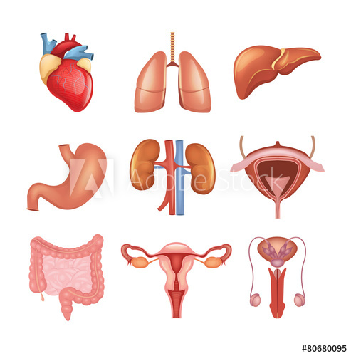
An Córas Inchríneach

Slide 2
Cuspóirí foghlama:
Cad is HORMÓN ann?
Aithin GACH faireog inchríneach sa chorp (9 gcinn).
Ainmnigh 1 hormón amháin a tháltar as gach faireog ar leith.
Ainmnigh easpacht amháin a bhaineann le gach ceann & conas an easpacht a réiteach.
2 úsáid a bhaineann daoine as forlíonadh hormónach.
(Ardl.) Cur síos ar aischothú diúltach aon cheann de na hormóin.

Slide 3
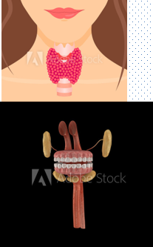
Faireoga inchríneacha (9)
Faireoga gan duchtanna a thálann hormóin → córas fola.
(b) Faireoga eischríneacha - Tá duchtanna acu chun na substaintí a thálann siad a iompar m.s. na faireoga seile (ní thálann siad hormóin.)

Slide 4
Hormóin = Teachtairí ceimiceacha, tálta ag faireog & scaoilte → córas fola
Dhá chineál hormóin a bhíonn ann:
Hormóin phróitéineacha a nascann le próitéiní ar dhromchla an chillscannáin. (éifeacht láithreach)
Hormóin stéaróideacha a théann isteach i gcíteaplasma na cille; mar thoradh, déanann an núicléas próitéiní nua. (éifeacht mhall)

Slide 5
.
 | Gníomhaíocht hormónach | Gníomhaíocht néarach
Spreagtar i: | Faireog | Gabhdóir
Cineál teachtaireachta: | Ceimiceach | Leictreach
Cosán iompair: | An córas fola | Néaróg
Feidhmíonn i : | Spriocorgán | Éifeachtóir e.g. matán
Luas freagartha: | Mall | Tapa
Éifeacht: | Forleathan | Suíomh amháin

Slide 6
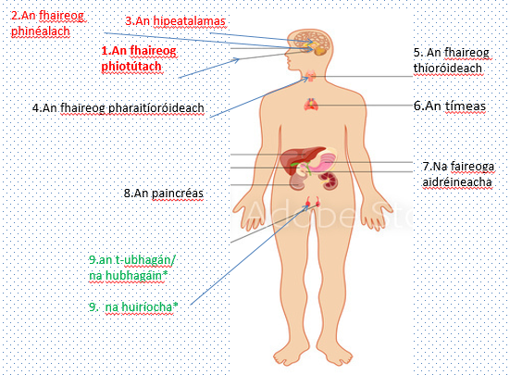
Na Faireoga Inchríneacha (9*)
3.An hipeatalamas
1.An fhaireog phiotútach
2.An fhaireog phinéalach
4.An fhaireog pharaitíoróideach
5. An fhaireog thíoróideach
6.An tímeas
7.Na faireoga aidréineacha
8.An paincréas
9.an t-ubhagán/ na hubhagáin*
9. na huiríocha*

Slide 7
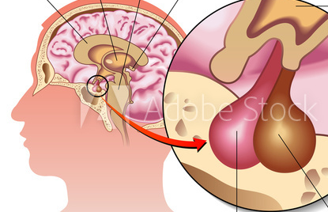
1.An fhaireog phiotútach:
Suíomh: faoin inchinn
Táil:
Hormón tíoróidspreagthach (TSH) a spreagann an fhaireog thíoróideach chun tíorocsaín a scaoileadh
Hormón fáis daonna (HGH)
Hormón antafhualach (ADH) ….
Scaoileann an fhaireog phiotútach hormóin a rialaíonn na faireoga eile* & hormóin eile m.sh. hormón fáis

Slide 8
2. An Hipeatalamas:
Suíomh: san inchinn lastuas den fhaireog phiotútach
Táil: hormón scaoilte tíreatróifine (TRH)
Rialaíonn sé an fhuil (pH, teocht, leibhéal hormóin) & scaoileann sé hormóin, m.sh. hormón scaoilte tíreatróifine (TRH)
Téann siad chuig an bhf. phiotútach, áit ina scaoiltear hormóin eile
Rialaíonn an hipeatalamas an fhaireog phiotútach, a fhreagraíonn, dá réir sin, teachtaireachtaí ón inchinn.

Slide 9
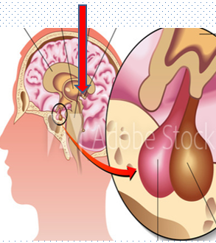
3. An Fhaireog Phinéalach:
Suíomh: Faireog an-bheag atá suite san inchinn.
Táil: Rialaíonn sí déantús hormóin, m.sh.
Meileatoinin (bainteach le codladh)
ubhsceitheadh

Slide 10
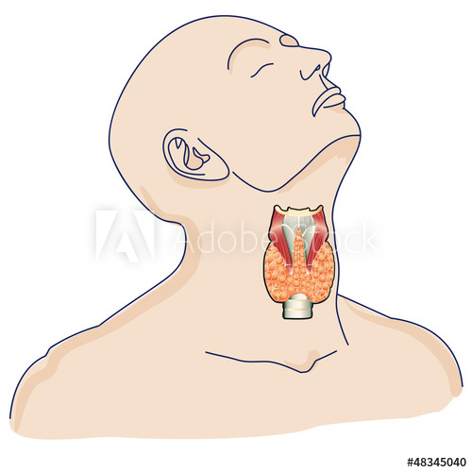
4. An Fhaireog Thíoróideach:
Suíomh: sa mhuineál, timpeall na traicé.
Táil: Déanann an fhaireog seo an hormón tíorocsaín.
Tá iaidín ag teastáil chun an hormón a dhéanamh.
Rialaíonn an hormón rátaí meitibileacha na cille.
Leibhéal ard tíorocsaín – ráta meitibileachta ard
Leibhéal íseal tíorocsaín – ráta meitibileachta íseal

Slide 11
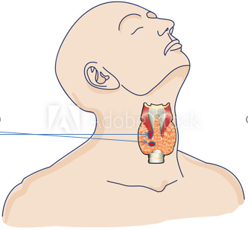
5. Na Faireoga Paraitíoróideacha
Suíomh: suite taobh thiar den fhaireog thíoróideach.
Táil: Cuireann siad hormón paraitíoróideach ar fáil.
Méadaíonn an hormón paraitíoróideach leibhéal chailciam na fola
(scaoilte ag na cealla _____________ sna cnámha.)

Slide 12
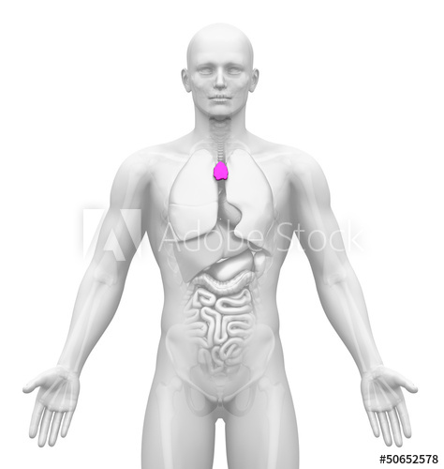
6. An Tímeas:
Suíomh: Faireog atá suite sa tóracs.
Táil: Déanann sé an hormón tímisin.
Éiríonn na fuilchealla bána aibí & gníomhach nuair atá an hormón seo i láthair.
(bainteach leis an gcóras __________ mar sin)

Slide 13
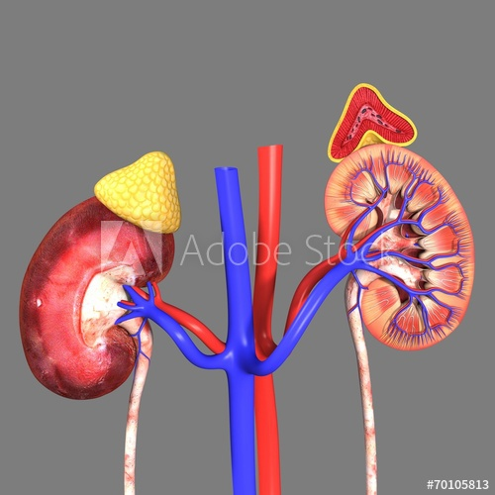
7. Na Faireoga Aidréineacha
Suíomh: Suite lastuas de na duáin.
Táil: aidréanailín. Ullmhú an
choirp in am práinne.
(hormón na troda nó an teite)
Éifeacht Aidréanailín:
Osclaíonn na broincíní chun breis aeir a ligean isteach
Méadaíonn leibhéal an ghlúcóis san fhuil.
Méadaíonn ráta na cuisle.

Slide 14
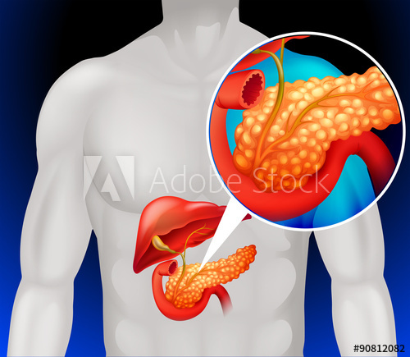
8. An Paincréas:
Suíomh: Suite faoin ngoile. Is faireog eischríneach & inchríneach é.
(a)Feidhm inchríneach – sna hinsíní Langerhans - táltar inslin.
Rialaíonn sé leibhéal an tsiúcra san fhuil (íslíonn sé méid an tsiúcra & ardaítear méid an ghlúcóis a stóráiltear.)
Glúcagón – ardaíonn sé leibhéal an ghlúcóis tríd é a scaoileadh ón nglicigin san ae & san fhíochán saille

Slide 15
Feidhm eiscríneach
an phaincréis:
Tálann sé einsímí m.sh.
*
*
*
& ceimiceáin m.sh.
*

Slide 16
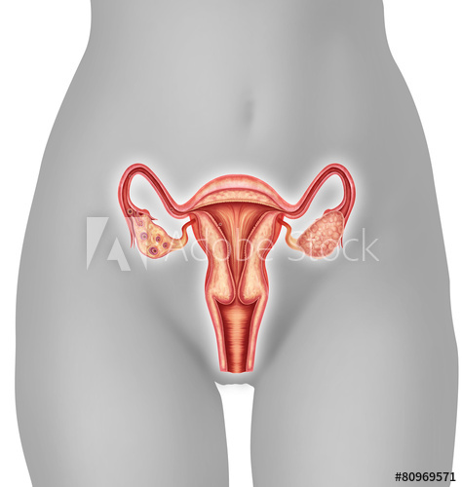
9(a) Na hUbhagáin:
Ubhagán: Suite san abdóman, i mná.
Gnéas-hormóin - éastraigin (déanta san fhíochán saille freisin) & próigeistéarón a dhéanamh.
Forbairt na dtréithe tánaisteacha gnéis & rialú an timthrialla mhíosta.
Feadáin
fhallópacha
An t-ubhagán
An t-ubhagán
An bhroinn
An fhaighin

Slide 17
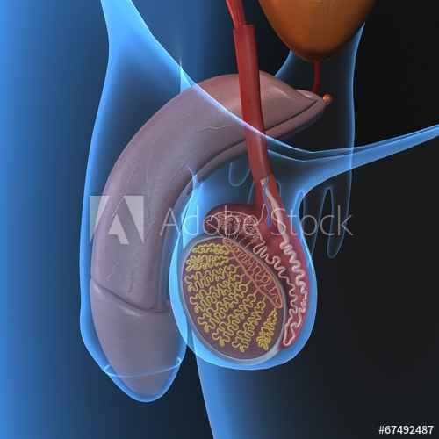
9(b) Na hUiríocha:
Suite sa chadairne , i bhfir.
Gnéas-hormóin - téististéarón – a dhéanamh.

Slide 18
Mí-ord sa Chóras Inchríneach
1. An Fhaireog Thíoróideach (róghníomhach nó tearcghníomhach):
→Leibhéal íseal tíorocsaín = ráta meitibileachta íseal
Siomptóm: meáchan méadaithe, easpa fuinnimh …
Cóireáil (treatment) : taibléad laethúil ina bhfuil tíorocsaín.
Tugtar forlíonadh hormónach (hormone supplement) air seo.
→Méadú ar leibhéal tíorocsaín = ardú sa ráta meitibileachta
Siomptóm: cailliúint meáchain, easpa codlata
Cóireáil: Gearrtar amach cuid den fhaireog chun an méid tíorocsaín atá á scaoileadh a laghdú.

Slide 19
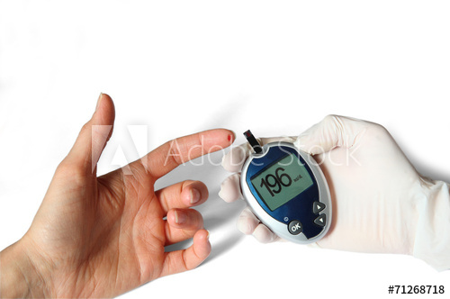
2. An Paincréas:
Ní bhíonn an paincréas i ndaoine áirithe ábalta inslin a thál.
Is cúis é seo leis an ngalar diabetes mellitus.
Ní bhíonn glúcós ábalta dul isteach sna cealla & teipeann ar an ráta meitibileach.
Sa chás seo, tugtar instealladh laethúil insline (forlíonadh hormónach) chun leibhéal na hinsline a ardú.

Slide 20
3. Na hUbhagáin:
Cuireann na hubhagáin éastraigin agus próigeistéarón ar fáil.
I gcás frithghiniúnaigh bhéil, tógtar piollaire ina bhfuil éastraigin & próigeistéarón breise (forlíonadh hormónach) chun toircheas a chosc.

Slide 21
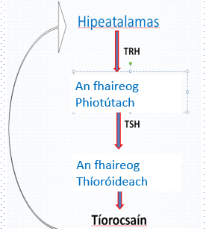
Ardl.: Meicníocht/Sás Aischothaithe chun hormón a rialú
Chun go n-oibreodh siad i gceart, tá sé tábhachtach go rialaítear leibhéal na hormón san fhuil.
Rialaíonn hormóin ar a dtugtar hormóin trófacha gníomhachtaí na bhfaireog inchríneach tríd an néarchóras & an mheicníocht aischothaithe.

Slide 22
Aischothú deimhneach – nuair a ardaíonn an fhreagairt neart an spreagtha.
m.sh. Scaoiltear ocsatóicin; mar thoradh, crapann an t-útaras le linn breith linbh. De bharr an chraptha sin, scaoiltear tuilleadh ocsatóicine agus mar thoradh, crapann an t-útaras níos déine.
Aischothú diúltach – laghdaíonn an fhreagairt neart an spreagtha.
m.sh. Tíorocsaín.
Scaoileann an hipeatalamas hormón scaoilte tíreatróifine (TRH) nuair atá tíorocsaín ag teastáil sa chorp.
Téann an TRH go dtí an fhaireog phiotútach, áit a spreagann sé déantús TSH (hormón tíoróidspreagthach).
Spreagann an TSH scaoileadh tíorocsaín ón bhfaireog thíoróideach.
Nuair a ardaíonn leibhéal an tíorocsaín, íslíonn déantús TRH, & dá bharr sin TSH & ina dhiaidh sin Tíorocsaín.
Íslíonn leibhéal an tíorocsaín, rud a spreagann an hipeatalamas chun TRH a dhéanamh arís agus tarlaíonn an próiseas arís.

